Slide 1

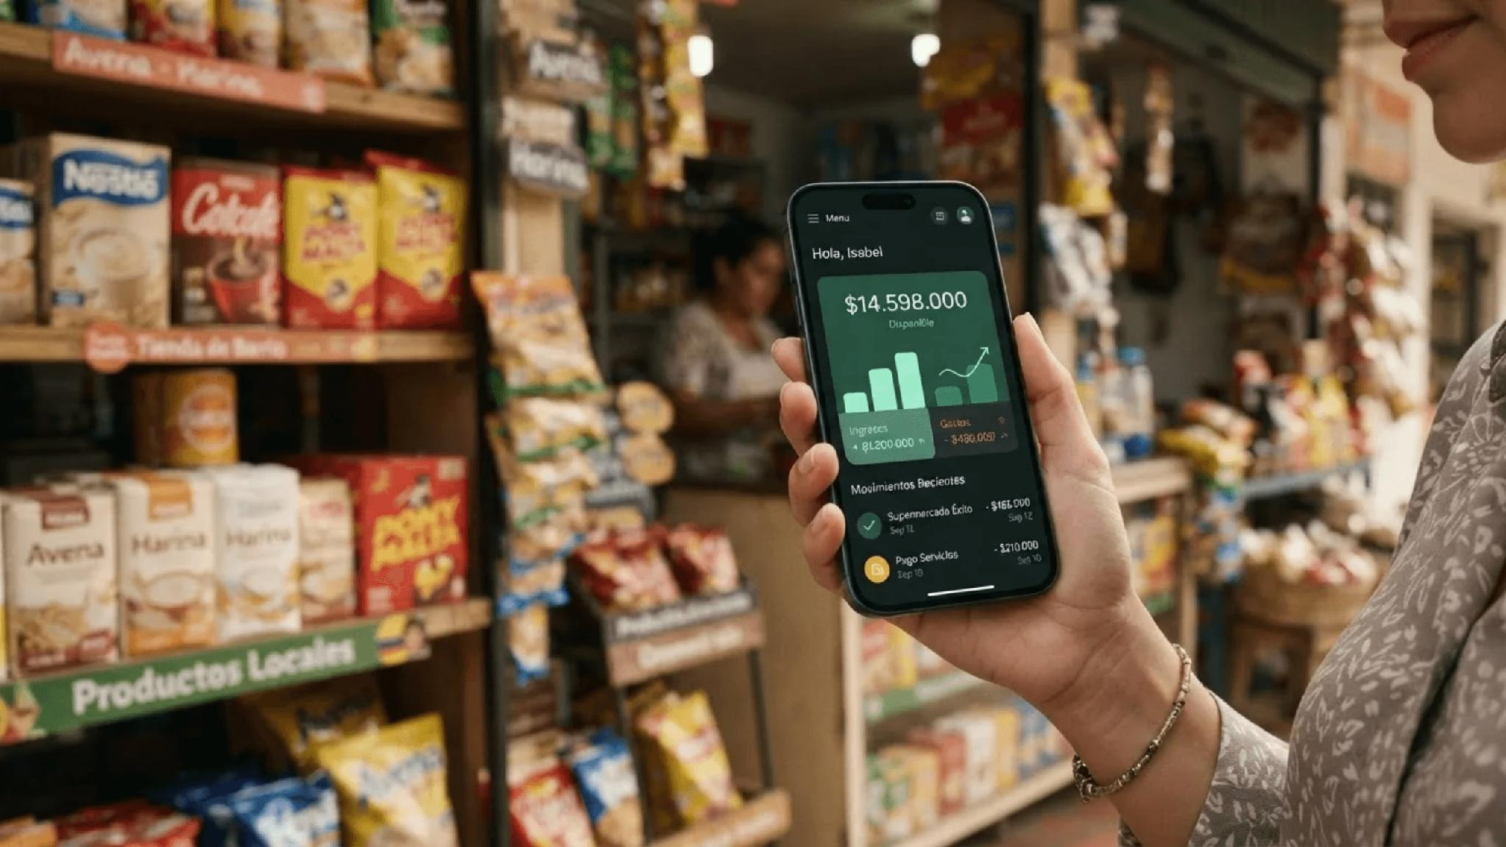

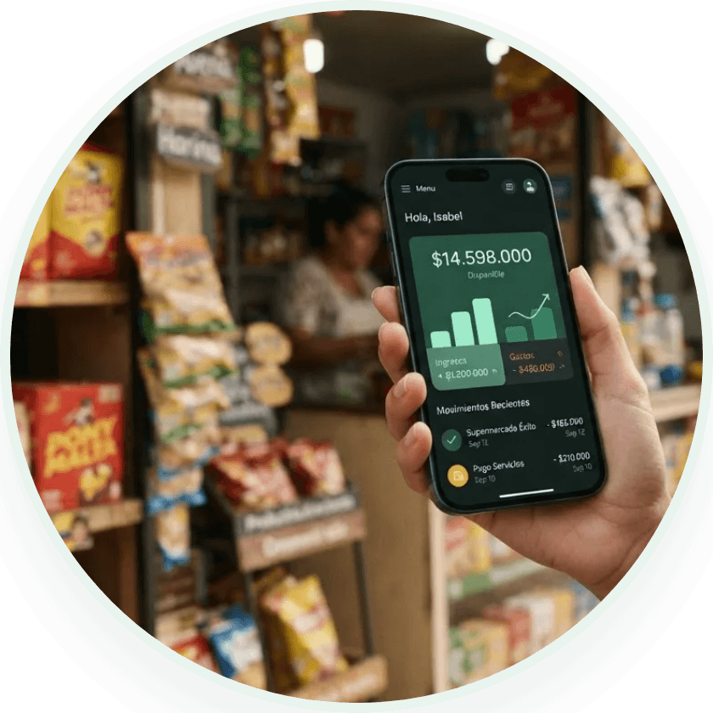
BARRIOGO
Asistente Inteligente para la Gestión de Micronegocios
Agente Reactivo: Mantiene el estado interno y gestiona borradores (MovementDraft).
Agente Basado en Utilidad: Evalúa reglas financieras y límites de crédito para la toma de decisiones.
EVALUACIÓN SUPERVISADA GROUND TRUTH
Catalina Hernández, Juan Pablo Medina, Laura Devia y Mateo Abril
Notes:
BarrioGo es un asistente inteligente diseñado para mitigar la fricción operativa en micronegocios. Nuestra arquitectura se basa en dos agentes racionales: un agente reactivo que gestiona el estado interno de las transacciones y un agente basado en utilidad que apoya la toma de decisiones financieras mediante reglas de negocio. Evaluamos este sistema on-device utilizando un dataset supervisado de verdad terrenal.

Slide 2




¿Cómo funciona el agente inteligente de BarrioGo?
01
02
03
04
05
Entrada de Voz
Reconocimiento ASR
Procesamiento NLU
Agente Reactivo
Agente de Utilidad
Instrucción en lenguaje natural del tendero.
Se genera la transcripción textual.
Identifica intenciones y extrae entidades.
Gestiona MovementDraft y estado de la operación.
Valida reglas financieras y límites antes del registro.
Entrada
"Fíale 5.000 pesos a María"
Interpretación
Intención: FIADO | Cliente: María | Monto: $5.000
Resultado:
"Validación financiera y registro estructurado en base de datos
Notes:
El funcionamiento del sistema es un flujo continuo: la voz del tendero es capturada y transcrita por Google SpeechRecognizer local. Luego, el procesamiento NLU identifica intenciones como REGISTRAR_FIADO y extrae entidades. El agente reactivo construye el borrador de la operación y el agente de utilidad valida límites de crédito antes del registro final en la base de datos local.

Slide 3
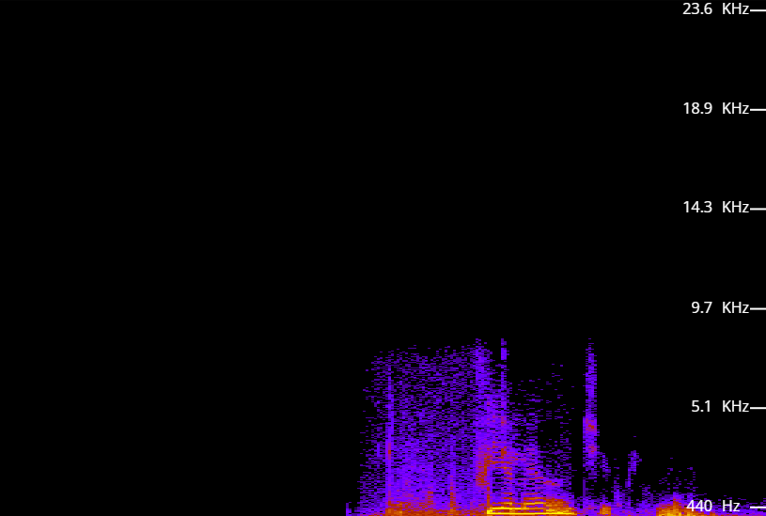
¿Cómo se entiende el sonido?
La Variable Sample (Muestreo): La voz se captura tomando 16.000 muestras por segundo (16 kHz) de la amplitud sonora.
Ventanas de 25 ms: Para evitar que el ruido de la tienda distorsione el análisis punto a punto, la señal se agrupa en bloques de 25 milisegundos.
Espectrograma de Mel: Mediante la Transformada de Fourier, el audio se convierte en una matriz 2D (Eje X: Tiempo, Eje Y: Frecuencia Hz, Color: Energía dB).
Decodificación ASR: Redes convolucionales convierten el espectrograma en vectores MFCCs para reconocer fonemas y generar texto.
Interpretación y Utilidad: El NLU normaliza la jerga colombiana ("5 lucas" - $5.000), vincula clientes y ejecuta las validaciones de crédito.
03
Notes:
La fundamentación acústica es la base del ASR. Transformamos la señal analógica en digital mediante muestreo a 16 kHz, obteniendo la variable sample. Analizamos esta señal en ventanas de 25 ms para generar un Espectrograma de Mel, una representación tiempo-frecuencia que permite al sistema identificar patrones del habla y generar la transcripción necesaria para el agente.

Slide 4
Evaluación Supervisada
Metodología Ground Truth:
Entrada de Audio → Transcripción Real → Predicción → Comparación (WER / NLU Acc).
132
1.000
audios reales en tienda
frases etiquetadas
Modelo
Exactitud Acústica
WER
Alucinación
Exactitud NLU
Google SpeechRecognizer
99.9%
0.1%
0.8%
99.2%
NVIDIA Canary 1B ASR
49.2%
50.8%
10.6%
98.5%
Whisper
77.1%
22.9%
6.9%
93.9%
Vosk ASR
36.7%
63.3%
34.8%
65.2%
Google SpeechRecognizer seleccionado por su operación local y desempeño dentro de las condiciones de implementación del proyecto.
Notes:
Nuestro diseño experimental comparó cuatro modelos ASR utilizando 132 audios reales y 1.000 frases etiquetadas. Seleccionamos Android SpeechRecognizer local por su latencia nula y equilibrio en métricas acústicas y NLU, asegurando una operación fluida y privada dentro del dispositivo del tendero.

Slide 5

Análisis de Resultados
Resultados del Sistema
Reducción del tiempo de registro
Eliminación de la fricción operativa
Confiabilidad y precisión transaccional
Limitaciones del Sistema
Ausencia de jerga colombiana en reconocedores base
Ambigüedad inicial en la extracción de entidades
Dependencia del registro previo en base de datos

Slide 6
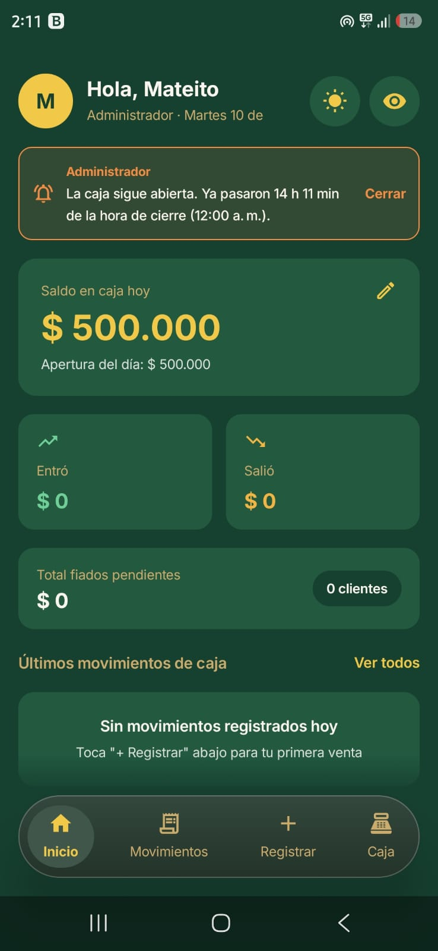
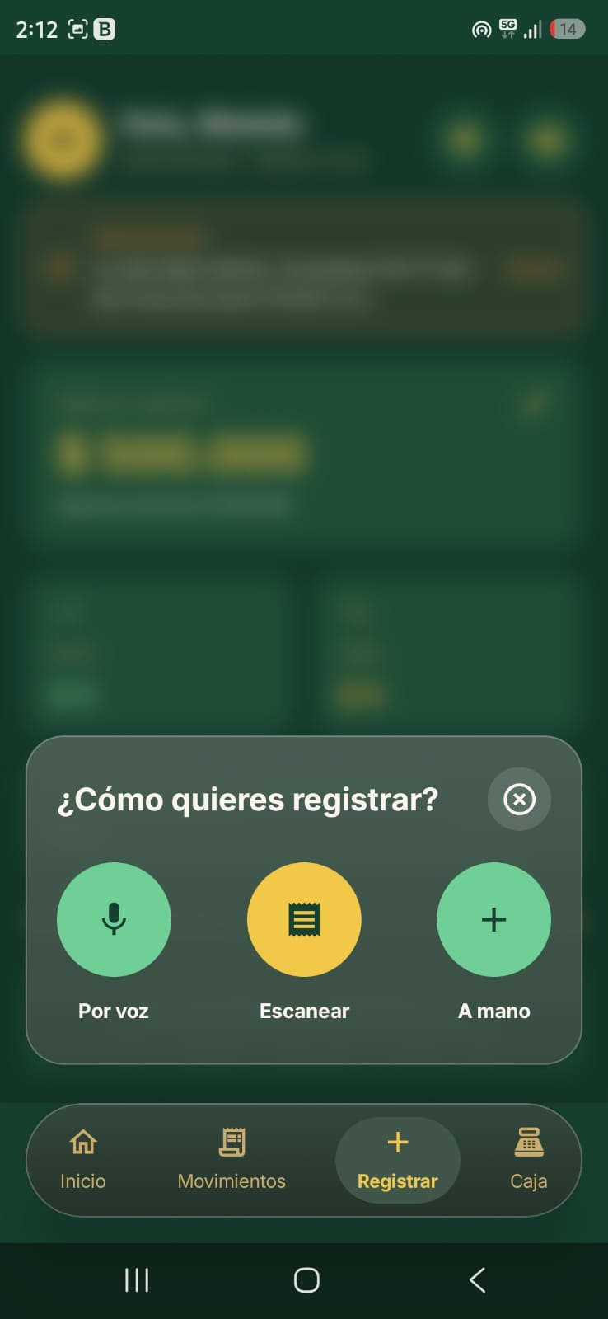
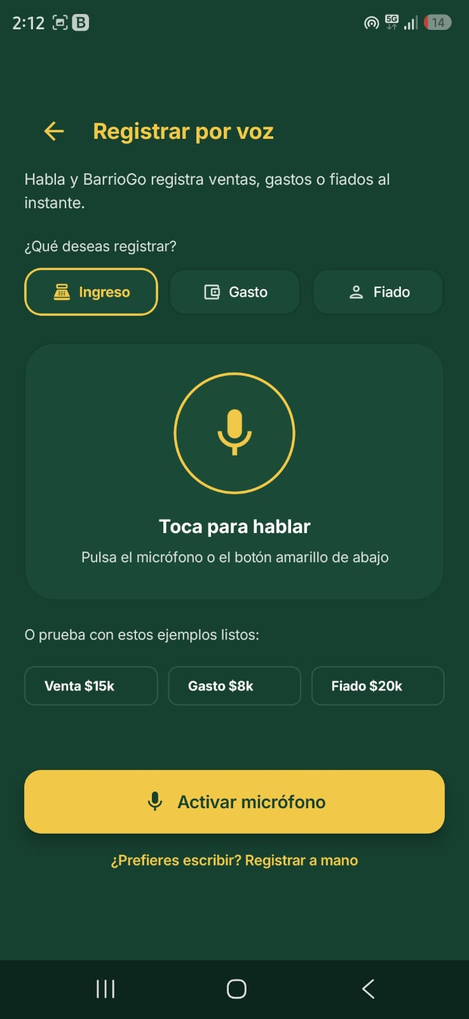
Notes:
Nuestro diseño experimental comparó cuatro modelos ASR utilizando 132 audios reales y 1.000 frases etiquetadas. Seleccionamos Android SpeechRecognizer local por su latencia nula y equilibrio en métricas acústicas y NLU, asegurando una operación fluida y privada dentro del dispositivo del tendero.

Slide 7
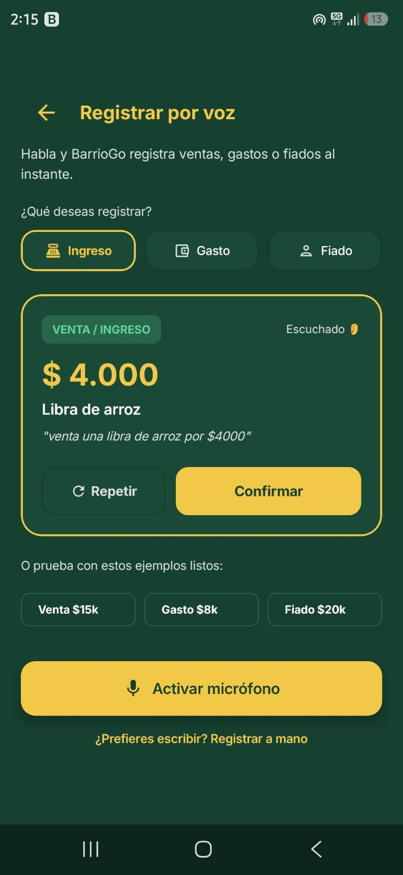
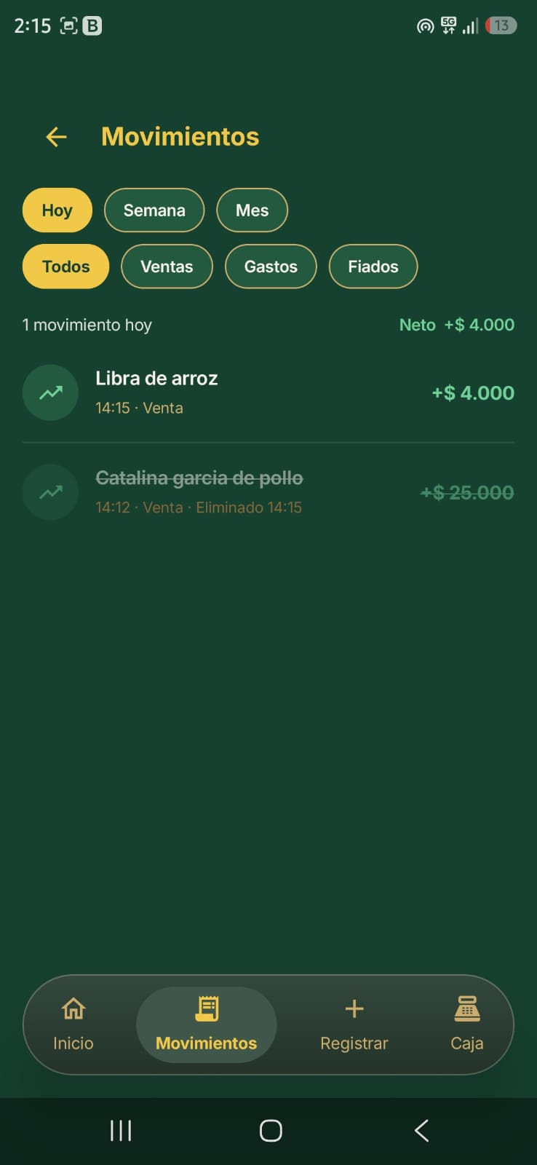
Notes:
Nuestro diseño experimental comparó cuatro modelos ASR utilizando 132 audios reales y 1.000 frases etiquetadas. Seleccionamos Android SpeechRecognizer local por su latencia nula y equilibrio en métricas acústicas y NLU, asegurando una operación fluida y privada dentro del dispositivo del tendero.

Slide 8
MUCHAS GRACIAS
Notes:
BarrioGo es un asistente inteligente diseñado para mitigar la fricción operativa en micronegocios. Nuestra arquitectura se basa en dos agentes racionales: un agente reactivo que gestiona el estado interno de las transacciones y un agente basado en utilidad que apoya la toma de decisiones financieras mediante reglas de negocio. Evaluamos este sistema on-device utilizando un dataset supervisado de verdad terrenal.

